Slide 3
الفصل
1

Slide 8
قراءة الصورة

Slide 11
التجربة الاستهلالية

Slide 14
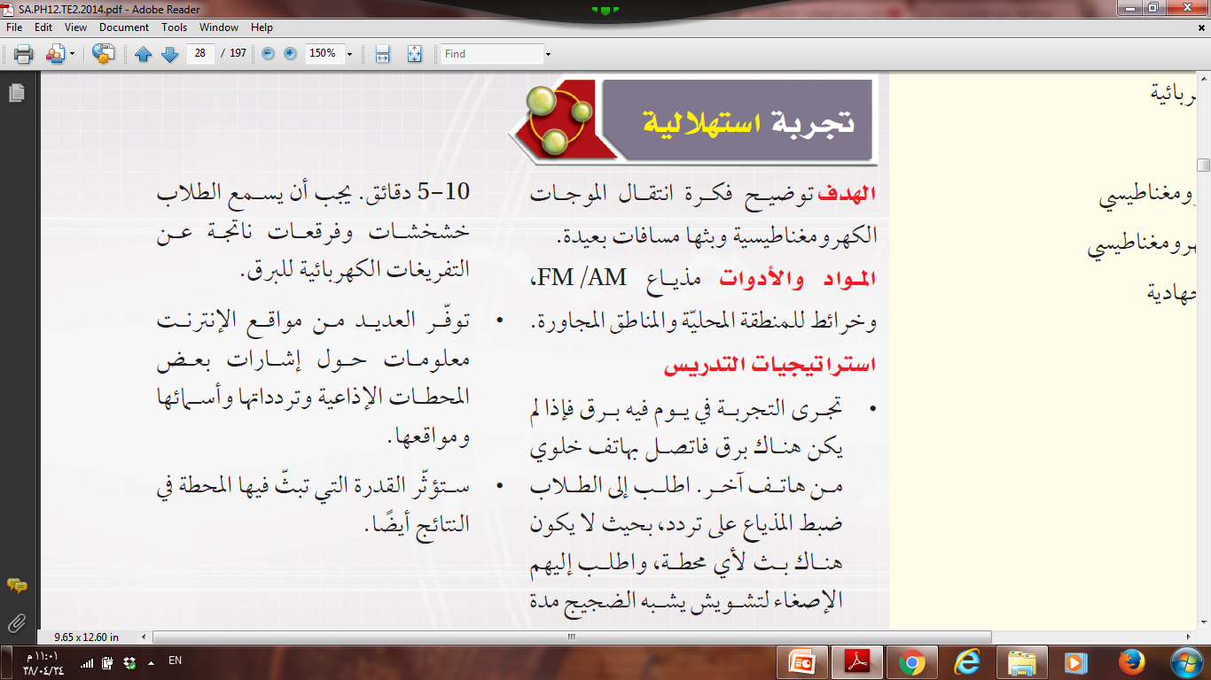

Slide 17
اسم التجربة
من أين تبث محطات الإذاعة؟

Slide 18
سؤال التجربة

Slide 19
الهدف من التجربة

Slide 20
الأدوات المستخدمة

Slide 21
خطوات التجربة

Slide 22
فيديو التجربة

Slide 23
النتائج
المتوقعة

Slide 24
التحليل

Slide 26
التفكير الناقد

Slide 28
ورقة عمل

Slide 31
الملخص السبوري

Slide 32
الفصل: الكهرومغناطيسية
التاريخ : / / 1438هـ
*مقدمة عن الفصل
*قراءة الصورة (فكَّر)
*تجربة استهلالية: من أين تبث محطات الإذاعة؟
الهدف من التجربة: توضيح فكرة انتقال الموجات الكهرومغناطيسية وبثها مسافات بعيدة
(الأدوات – الخطوات – الملاحظة – الاستنتاج – التحليل – التفكير الناقد) ن.ك.P9 + ورقة العمل بملف المجموعة

Slide 33
المشروع (فردي)
ابحثي في الانترنت عن جميع المعلومات بقدر الإمكان عن مقارنة بين الموجات الميكانيكية والموجات الكهرومغناطيسة؟
(تسليم المشروع لقائدة المجموعة بورقةA4 بخط مرتب وواضح )
يسلم المشروع نهاية الأسبوع

